Slide 1



Продвижение сайтов на основе оптимизации интента без глубоких знаний SEO
Докладчик:
Акулов Максим
Пенза, 2019 г.

Slide 2
Первые факторы ранжирования
1997 г. - Яндекс
1998 г. - Google
Основная задача до 2005-2006 г. – НАЙТИ подходящие документы на запрос пользователя.
Борьба с контентным спамом в различных зонах документа
Переспам
Переоптимизация
АГС
Over optimization Google Panda
2

Slide 3


Введение ссылочных алгоритмов
C 2007 – 2008 г. – ранжирование сайтов в поисковой выдаче с учетом входящих/исходящих ссылок
Расцвет эры ссылочных бирж, торговля ссылками
2014 г. - Частичная отмена ссылочного
C 2012 г. – алгоритм
Google Penguin
2015 г. – Волны Минусинска
Bombing
Too many links at once
3

Slide 4

Современное seo-продвижение
Техническая оптимизация
Поисковый
маркетинг
Доступность сайта
Скорость загрузки
Структура сайта
Релевантность
Корректность кода
+
Постраничная оптимизация интента (потребности) пользователя
=
.....
4

Slide 5

Оптимизация интента
Интент пользователя – текущие потребности пользователя в рамках поисковой сессии.
ИНДЕКС СЧАСТЬЯ
10 x 10
Условная величина, полученная на основе анализа поведения пользователей.
10 компонентов на 10% лучше чем у других.
Повышение позиций – за счет улучшения бизнес-процессов и корректного их предоставления на сайте.
5

Slide 6

Потребности для коммерческих запросов
Визуализация
Информация
Комфорт
Фото-описание
Схемы/чертежи
Видео
Вариация цены
Гарантия
Возврат/обмен
Тех. характеристики
UGC-контент (отзывы, рейтинг)
Документация
Способы/сроки доставки
Способы оплаты
Ближайшие ПВЗ
Телефон (бесплатный звонок)
Онлайн-помощь
Оформление на странице
Акция/скидка/ рассрочка
Нишевые потребности пользователей
6

Slide 7
Где искать нишевые потребности
1. Владельцы бизнесов и представители компаний
2. Анализ сайтов и UGC-контент (вопросы, отзывы) у конкурентов.
3. Форумы, отзовики и тематичные блоги (otvet.mail.ru, irecommend.ru)
4. Хеш-теги в социальных сетях (#услуга, #продукт)
7

Slide 8
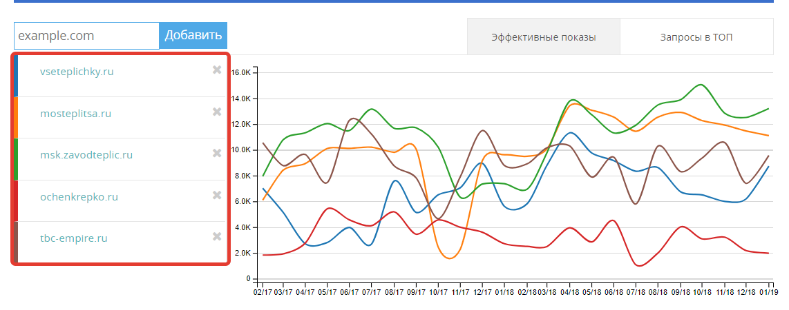
Пример: производитель теплиц
1. Создаем таблицу с базовыми потребностями.
2. Парсим конкурентов (megaindex.com – по видимости основного топа) и анализируем контент.
8

Slide 9
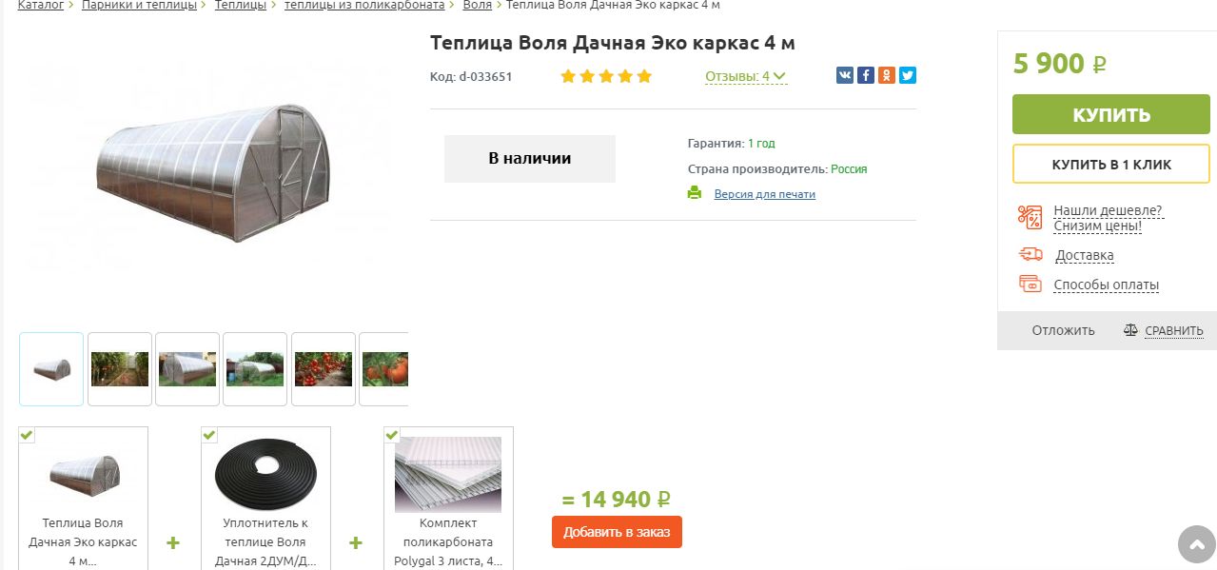
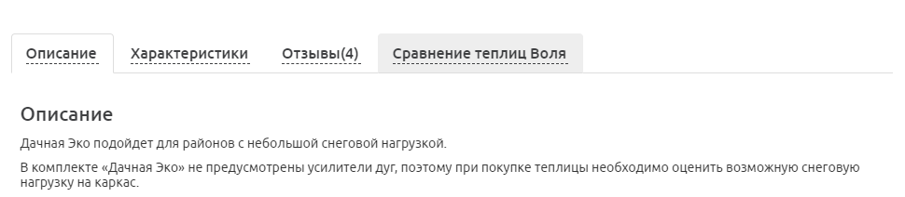
1. Проработка рейтинговой части
2. Дополнительное оборудование
Продажа комплектами
3. Навигация внутри товара
9

Slide 10
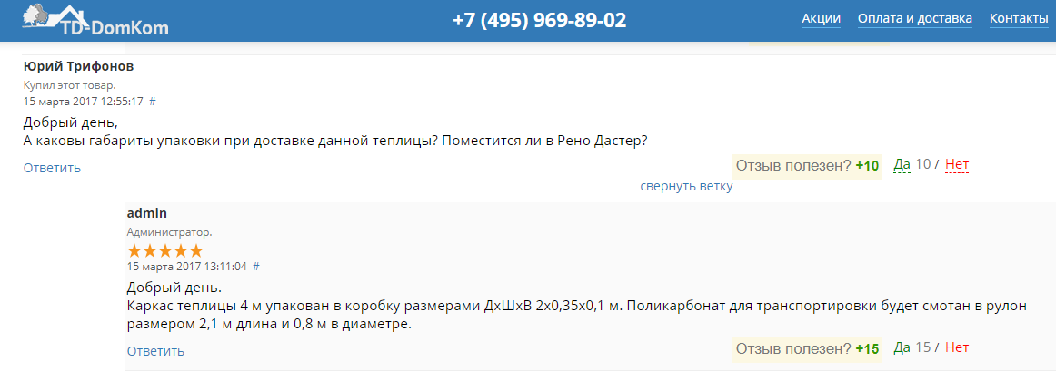
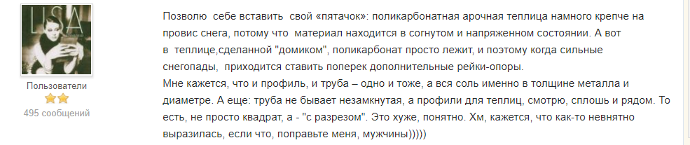
UGC-контент + форумы/отзывики

Slide 11
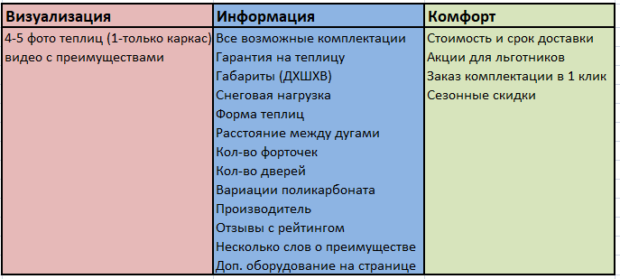
Таблица интента (карточка товара)
11

Slide 12
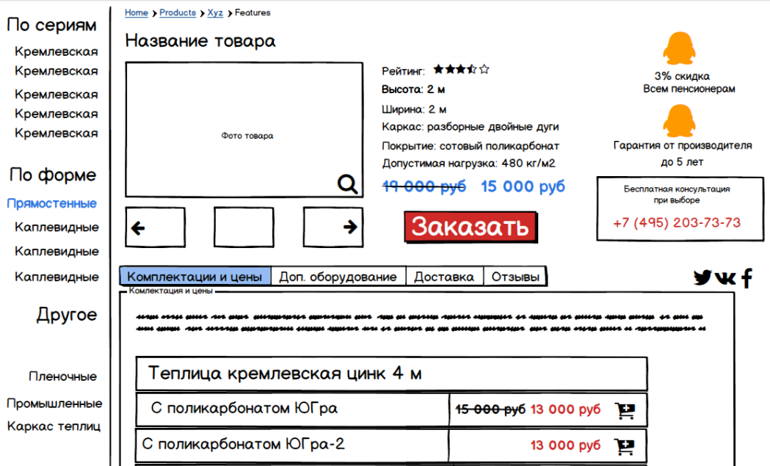
Прототип/мокап/тз диайнеру
Вариант 1: отдаем дизайнеру
Вариант 2: делаем мокапы сами
Мокап с сервиса - moqups.com

Slide 13
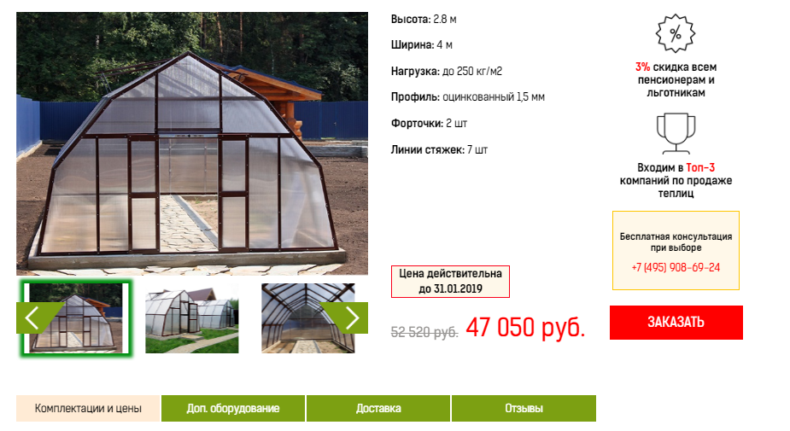
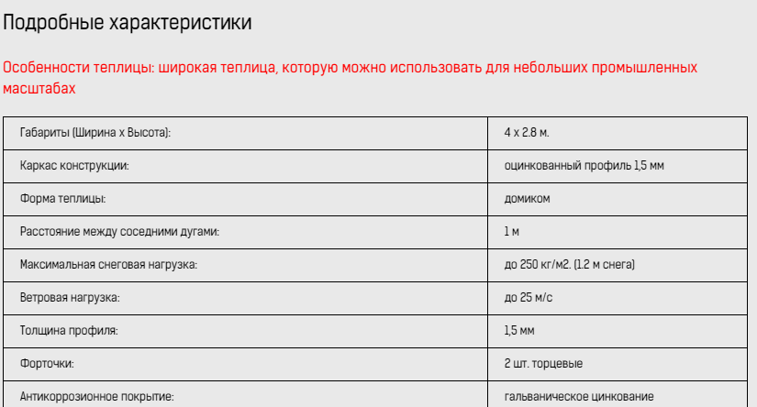

Slide 14
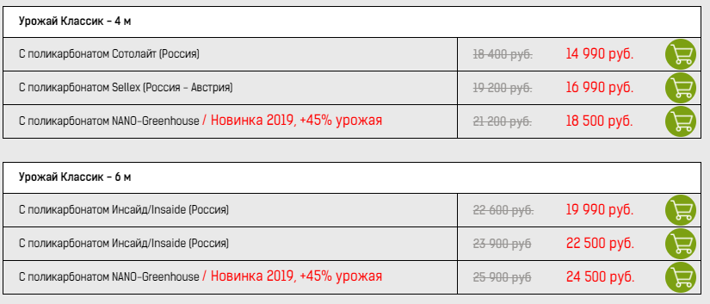
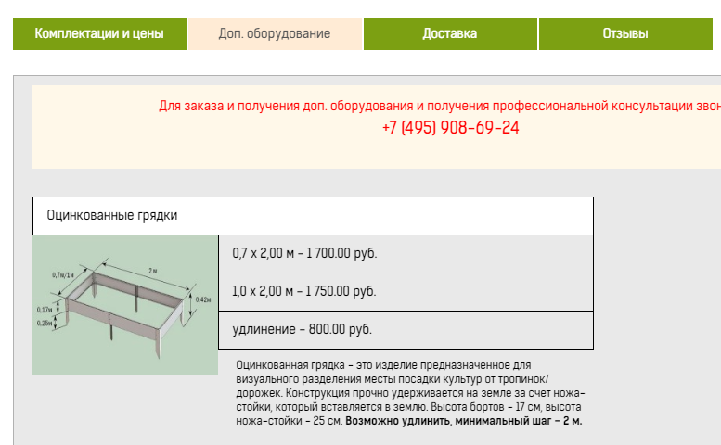

Slide 15
Катализаторы процесса
После создания новых страниц ( или всего сайта).
Ускорение процесса сбора статистических данных о страницах
Реклама на поиске в Яндекс.Директ
10
Любые сервисы Яндекса
6
ВК, FB, OK
4
2
Остальное
Минимум от 50 чел/день с непоисковых источников трафика.
15

Slide 16
Анализ и корректировка интента
Очевидные
Неочевидные
Запись разговоров из АТС
Формы обращений (вопрос, заявка, письмо директоры)
Офлайн-общение с клиентами
E-mail обращения
Запись запросов через поиск на сайте
Запись ошибок у пользователей
Ключевые фразы по Яндекс.метрике
Синонимы Яндекс.Директа
Показы по панели Яндекс.Вебмастер
16

Slide 17
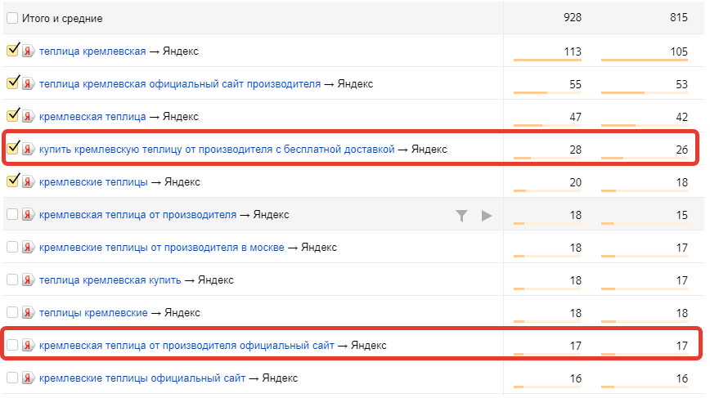
Стандартные отчеты -> источники -> поисковые запросы
* Условие – переходы по выбранной странице
17

Slide 18
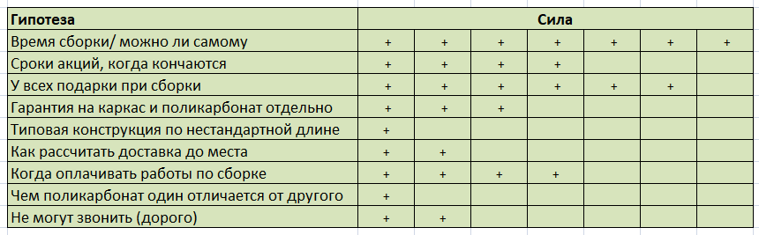

Таблица силы гипотезы
18

Slide 19
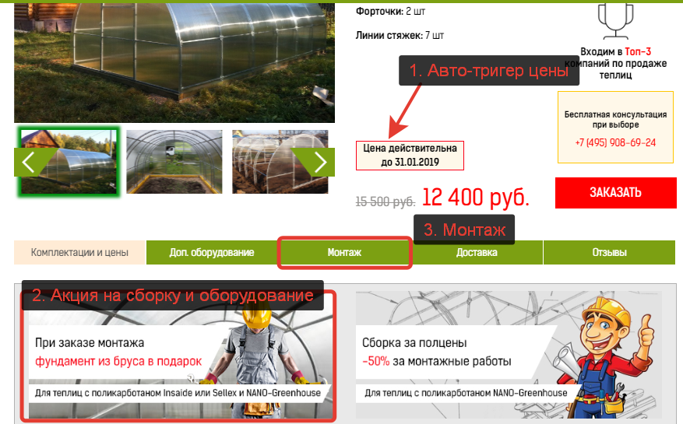
19

Slide 20
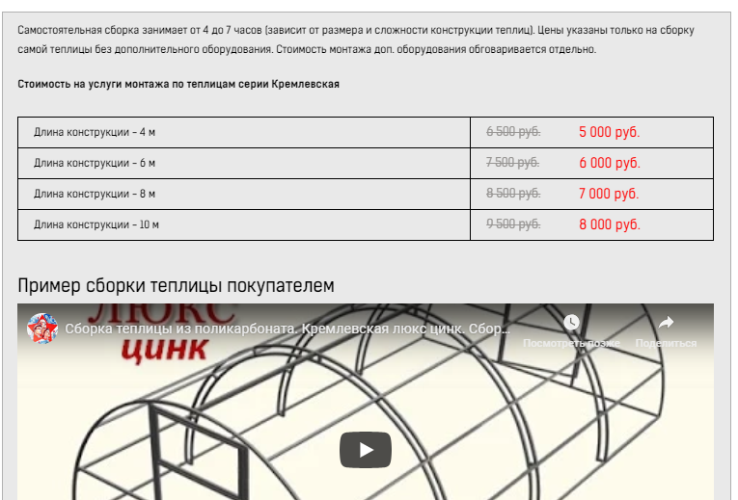
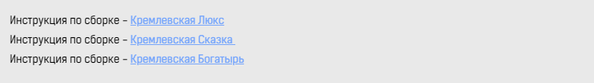
20

Slide 21



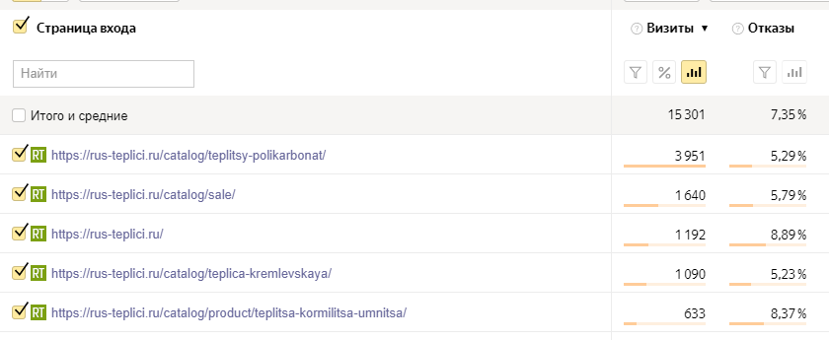
Как базово оценить, что хорошо?
1. Яндекс.Метрика.
Постраничный и позапросный уровень отказа
Менее 10%
От 11% до 18%
Свыше 18-20 %
21

Slide 22
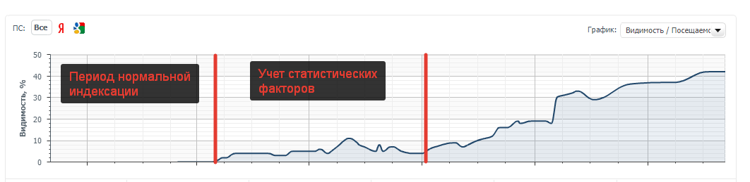
Как оценить, что хорошо?
2. Стабильное улучшение видимости в поисковой системе, минимальные скачки видимости
3. Оценка конверсии: трафик -> лиды.
22

Slide 23
Итоговый алгоритм
Выделяем и кластеризуем потребности по группам
1
Готовим мокап/дизайн. Внедрение обновлений.
2
Подключаем катализаторы процесса (если не было)
3
Настраиваем фиксаторы обращений, корректный учет
4
Таблица гипотез – корректировка данных / оценка удовлетворенности
5
Итерация и масштабирование на всём сайте
6
23

Slide 24
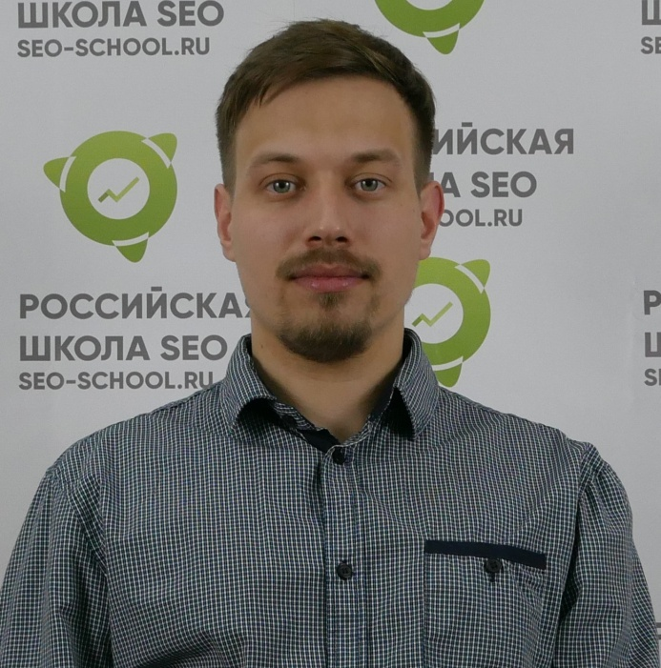
Российская Школа SEO. Образовательный проект агентства СЕО-Импульс.
Промокод BEZPAFOSA
Скидка 10% на услуги школы
web-сайт: seo-school.ru
E-mail: study@seo-school.ru

Slide 25

Поведенческие факторы (Яндекс)
2015 г. – алгоритм «Многорукий Бандит», усиление веса поведенческих факторов (ПФ). Выход сайта в ТОП за 2-3 мес.
Массовая накрутка ПФ: улучшение/увеличение/наращивание/эмуляция
Исключение сайта из выдачи Яндекса по всем запросам (кроме витальных) до 10 месяцев.
4

